Slide 1

HARI 1 DARI 15 · FASE 1
Pengenalan Web
& HTML
Cara kerja web dan dasar membangun halaman
Modul Ajar · Pelatihan Web Programmer Dasar

Slide 2

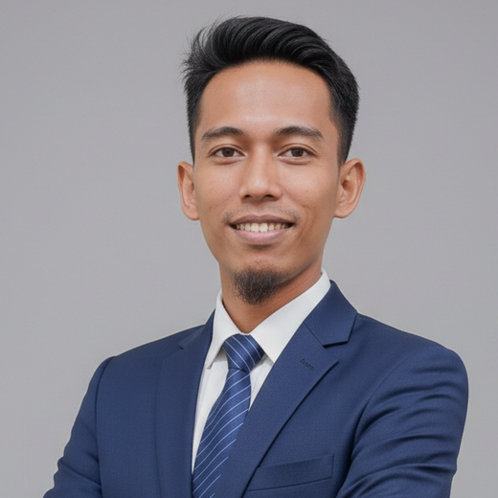




INSTRUKTUR
PENDIDIKAN
S1 Pendidikan Teknik Informatika dan Komputer
Universitas Negeri Makassar
PENGALAMAN
Founder & Director PT Magau Jaya Digital — membangun beragam produk digital & SaaS
CTO PT LPK Mentorbox Indonesia
Full-stack developer (Laravel, Next.js, PostgreSQL)
Praktisi sertifikasi profesi BNSP
Nasrullah
Founder & Director
PT Magau Jaya Digital
CTO
PT LPK Mentorbox Indonesia
SERTIFIKAT
Asesor Kompetensi — BNSP
Metodologi Pelatihan Lv 4 — BNSP
ToT Junior Web Developer — BPPSDMP Makassar
nasrullah.id
github.com/nasrullahid

Slide 3





AGENDA HARI INI
Lima sesi, delapan jam
Konsep: bagaimana web bekerja
08.00–10.00
1
Setup & dokumen HTML pertama
10.15–12.00
2
Elemen HTML & tag semantik
13.00–15.00
3
Mini-project: halaman profil
15.15–16.30
4
Review, output & penutup
16.30–17.00
5

Slide 4



TUJUAN PEMBELAJARAN
Di akhir hari, kamu bisa…
Menjelaskan cara kerja web
Membedakan front-end & back-end
Menyiapkan lingkungan kerja
client–server, request–response
peran masing-masing
VS Code + Live Server
Menulis dokumen HTML
Memakai elemen dasar HTML
Menyusun tag semantik
dari nol, struktur benar
heading, list, link, gambar
header, nav, main, footer

Slide 5
SESI 1
Bagaimana Web Bekerja
Membangun peta besar sebelum menulis kode

Slide 6
SESI 1 · KONSEP
Website itu seperti warung makan
1
2
3
4
Kamu memesan
Dapur menyiapkan
Pelayan mengantar
Kamu menikmati
Browser meminta halaman
Server memproses
Server mengirim balik
Browser menampilkan
request
proses
response
render
Setiap halaman pada dasarnya adalah file teks yang dikirim server ke browser.

Slide 7

SESI 1 · KONSEP
Client & Server
request → GET /profil.html
BROWSER
SERVER
Client — meminta
response ← kode HTML
Menyimpan & menyajikan
Keduanya berkomunikasi lewat aturan bernama HTTP.

Slide 8

SESI 1 · KONSEP
Front-end vs Back-end
FRONT-END
BACK-END
Yang dilihat & disentuh pengguna
Yang bekerja di balik layar
Berjalan di browser (client)
Berjalan di server
HTML, CSS, JavaScript
PHP, database, Laravel
Analogi: meja, menu, tampilan
Analogi: dapur, gudang bahan
HTML = fondasi front-end. Hari 1–3 kita bangun front-end; back-end mulai Hari 4.

Slide 9



SESI 1 · KONSEP
Tiga bahasa front-end
HTML
CSS
JavaScript
Struktur / kerangka
Tampilan & tata letak
Fungsi & interaksi
"tembok, pintu, jendela"
"cat & dekorasi"
"lampu & pintu otomatis"
Hari 1
Hari 2
Hari 3

Slide 10
SESI 2
Setup & Dokumen HTML Pertama
Menyiapkan alat lalu menulis HTML dari nol

Slide 11
SESI 2 · GUIDED
Siapkan VS Code
Live Server
latihan-web/
├── index.html
├── profil.html
└── img/
└── foto.jpg
Jalankan halaman & auto-refresh saat disimpan
Prettier
Merapikan kode secara otomatis
Auto Rename Tag
Struktur folder rapi sejak awal.
Ubah tag pembuka & penutup sekaligus

Slide 12
SESI 2 · GUIDED
Anatomi dokumen HTML
<!DOCTYPE html>
<html lang="id">
<head>
<meta charset="UTF-8">
<title>Halaman Pertamaku</title>
</head>
<body>
<h1>Halo Dunia!</h1>
<p>Ini halaman web pertama saya.</p>
</body>
</html>
<head>
info di balik layar (tak tampil)
<title>
teks di tab browser
<body>
isi yang tampil di halaman
charset
agar huruf & simbol benar

Slide 13
SESI 2 · GUIDED
Tag, Elemen, Atribut
<a href="https://google.com">Klik di sini</a>
Tag
penanda dalam kurung siku, umumnya berpasangan: <p> … </p>
Elemen
tag pembuka + isi + tag penutup: <p>Halo</p>
Atribut
info tambahan di tag pembuka: href="…", lang="id"

Slide 14
SESI 3
Elemen HTML & Tag Semantik
Bahan-bahan untuk membangun halaman

Slide 15
SESI 3 · LAB
Elemen dasar
<h1>Judul Terbesar</h1>
<h2>Sub-judul</h2>
<p>Ini paragraf biasa.</p>
<!-- daftar bullet -->
<ul>
<li>HTML</li>
<li>CSS</li>
</ul>
<!-- daftar bernomor -->
<ol>
<li>Buka VS Code</li>
<li>Ketik kode</li>
</ol>
<a href="profil.html">Profil</a>
<img src="img/foto.jpg"
alt="Foto profil">
Ingat: satu <h1> per halaman · atribut alt pada gambar wajib.

Slide 16
SESI 3 · LAB
Tag semantik = kerangka halaman
<header>
<header>
kepala halaman
<nav>
<nav>
menu navigasi
<main>
<main>
konten utama (satu saja)
<section>
<section>
kelompok konten
<footer>
kaki halaman
<footer>
Beri makna pada tiap bagian — mudah dibaca manusia & mesin pencari.

Slide 17
SESI 4
Mini-project: Halaman Profil
Output resmi Hari 1 — CV online statis

Slide 18
SESI 4 · MINI-PROJECT
Dua elemen baru: tabel & form
<table border="1">
<tr>
<th>Keahlian</th>
<th>Level</th>
</tr>
<tr>
<td>HTML</td>
<td>Dasar</td>
</tr>
</table>
<form>
<label for="nama">Nama:</label>
<input type="text" id="nama">
<textarea id="pesan">
</textarea>
<button type="submit">
Kirim
</button>
</form>
Form belum mengirim data hari ini (itu Hari 4) — cukup tampilannya benar.

Slide 19
SESI 4 · MINI-PROJECT
Brief: profil.html (CV online)
Wajib ada
Kriteria lulus
header: nama + foto (dengan alt)
nav: minimal 2 link
section Biodata: paragraf singkat
section Keahlian: tabel (≥3 baris)
section Kontak: form
footer: © + tahun + nama
Semua tag pembuka punya penutup
Struktur semantik dipakai benar
Tampil tanpa error di browser
Tabel & form berfungsi (tampilan)

Slide 20


SESI 5 · PENUTUP
Sebelum pulang
Titik rawan pemula
Lupa tag penutup → halaman berantakan
File belum di-save → browser tak berubah
Path/huruf gambar salah → tak muncul
Konten di <head> → tidak tampil
Besok — Hari 2: kita 'cat & hias' halaman profil ini dengan CSS.

